Slide 1
Time 1: Hva skjer i hjernen når ungdom lærer?
©Læringsmiljøsenteret

Slide 2
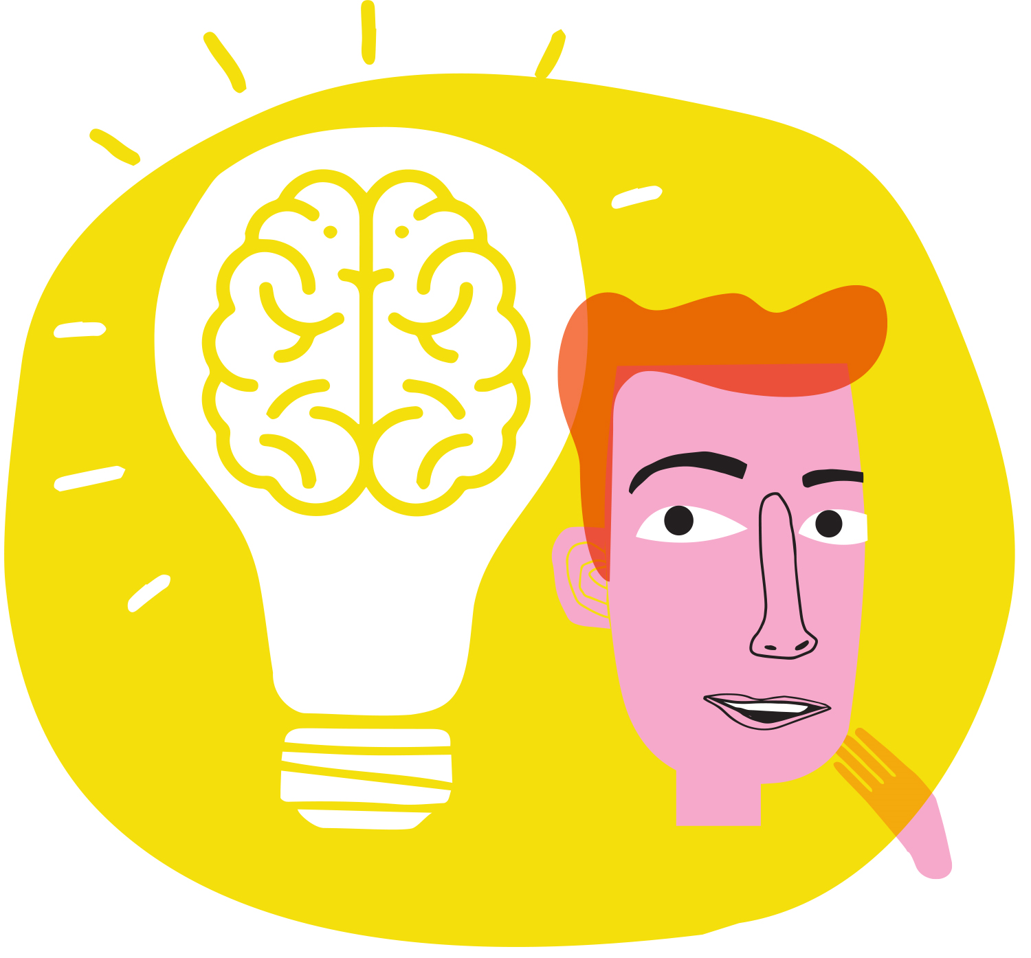
Timens tema
Fra forrige tema:
Gi eksempler på noe dere opplevde som nyttig fra temaet følelser
Til denne timen:
Hvordan opplevde dere å gradere tanker rundt en vurderingssituasjon på tankeskalaen?
Hvis dere hadde behov for å erstatte tankene deres med hjelpetanker, var det til hjelp? Hvordan?
Tema for timen: Hva som skjer i hjernen når vi lærer
©Læringsmiljøsenteret

Slide 3
Hvorfor U-say?
©Læringsmiljøsenteret

Slide 4
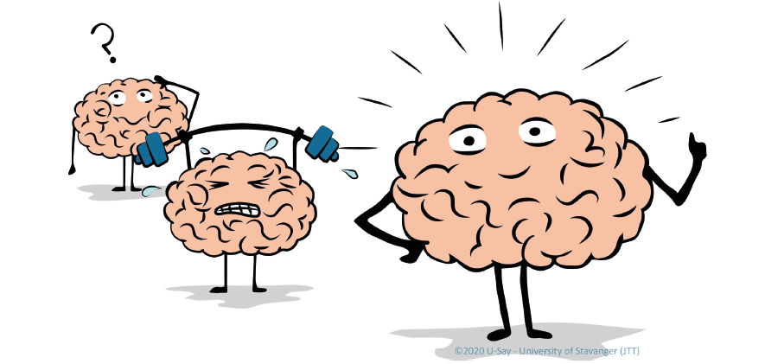
«U-say» del 1: https://bit.ly/Usay-1
©Læringsmiljøsenteret

Slide 5
«U-say» del 1
Hva tror dere budskapet i programmet er?
Hvordan kan dere bruke dette budskapet når dere jobber med skolearbeidet?
©Læringsmiljøsenteret

Slide 6
Pustepause
©Læringsmiljøsenteret

Slide 7
Til neste gang
Tenk gjennom
Neste gang du har en tanke som «dette er for vanskelig» eller «jeg gir opp», forsøk å tenke at dette bare er en tanke og ikke nødvendigvis fakta.
Prøv å erstatte denne tanken med tanker som «jeg får det ikke til ennå» eller «hvordan kan jeg komme meg videre?»
©Læringsmiljøsenteret

Slide 8
Til neste gang
Prøv ut
Spill av Atlars’ sang «Sagaen» i ROBUST-appen
Gjør deg opp en mening om hva budskapet i sangen er
©Læringsmiljøsenteret

